Slide 1
«Развитие сенсорики во второй младшей группе» Воспитатели: Исаева Ю.В. Бунова О.В.

Slide 2
Ребёнок постоянно изучает, постигает окружающий мир. Основной метод накопления информации – прикосновения. Детям необходимо всё трогать, гладить и пробовать на вкус! Если взрослые стараются поддерживать это стремление, ребёнок получает необходимый стимул для развития.

Slide 3
Посмотрите на жизнь вы глазами детей,
Сколько радостей, сколько открытий.
Шаг за шагом
С ребёнком смелей
Вы по этой планете идите.
Расскажите о звёздах, о синих морях,
Вместе пойте, творите, мечтайте.
Как прекрасная фея,
В чистых, юных сердцах
Огоньки доброты зажигайте.
Т. Шикалова

Slide 4
Сенсорное развитие ребенка – это развитие его восприятия и формирование представлений о внешних свойствах предметов: их форме, цвете, величине, положении в пространстве и т.п.

Slide 5
Основной задачей раннего развития ребёнка в
2 – 3 года является развитие сенсорики, мелкой моторики и координации движений. Хорошим помощником в развитии сенсорики и моторики в нашей группе является развивающие игры.
Сенсорика развивает интерес ребенка к окружающему миру, активность , инициативу и самостоятельность в его познании в ходе практической деятельности.

Slide 6
Целью сенсорного воспитания является формирование сенсорных способностей у малышей.
Используемые методы и приёмы:
Дидактические игры;
Дидактические упражнения;
Проблемные ситуации;
Свободные кружки;
Беседа.
Используемые формы:
Игровые ситуации;
Путешествия в гости;
Интеграция (развитие речи; изодеятельность; сенсорное воспитание);
Развлечение;
Чтение стихотворений русского народного фольклора;
Проведение подвижных игр;
Проведение дидактических игр.

Slide 7
В возрасте 2 – 3 года сенсорное воспитание ребёнка – это развитие его восприятия и формирование представлений о свойствах разных предметов. Работать по обогащению непосредственного чувственного опыта детей в разных видах деятельности, постепенно включая все виды восприятия. Помогать обследовать предметы, выделяя их цвет, величину, форму, побуждать включать движения рук по предмету в процессе знакомства с ним (обводить руками части предмета, гладить их и т.д.

Slide 8
Оформление уголка по развитию сенсорики.

Slide 9
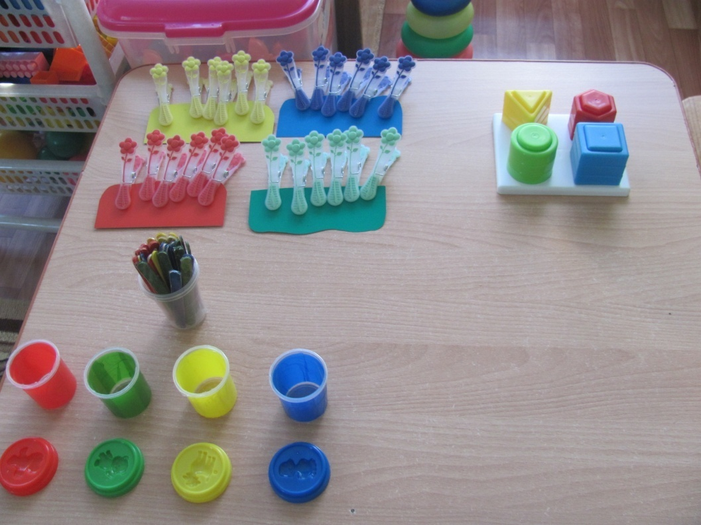
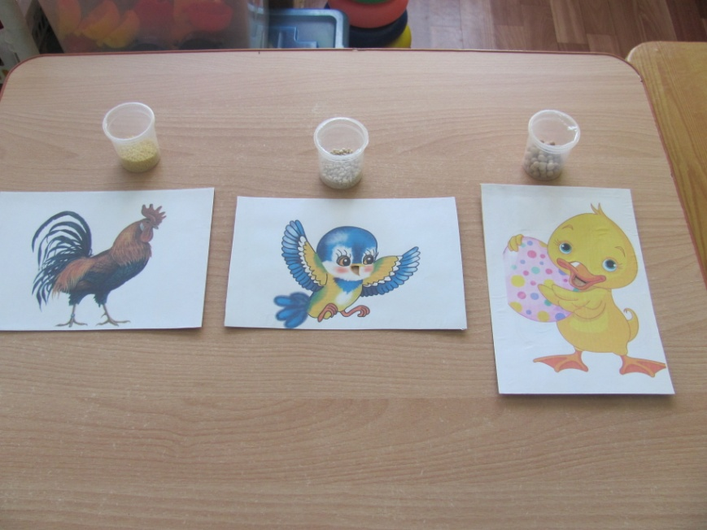
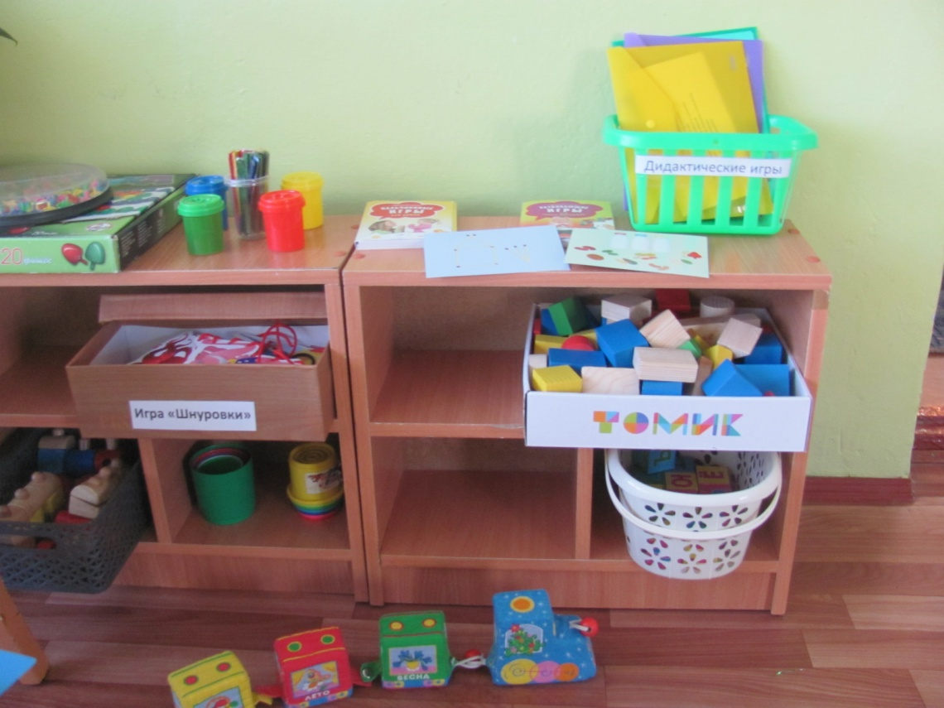
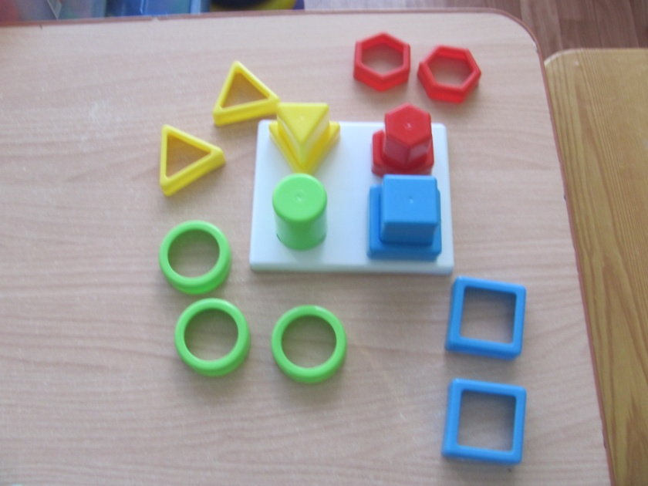

Slide 10
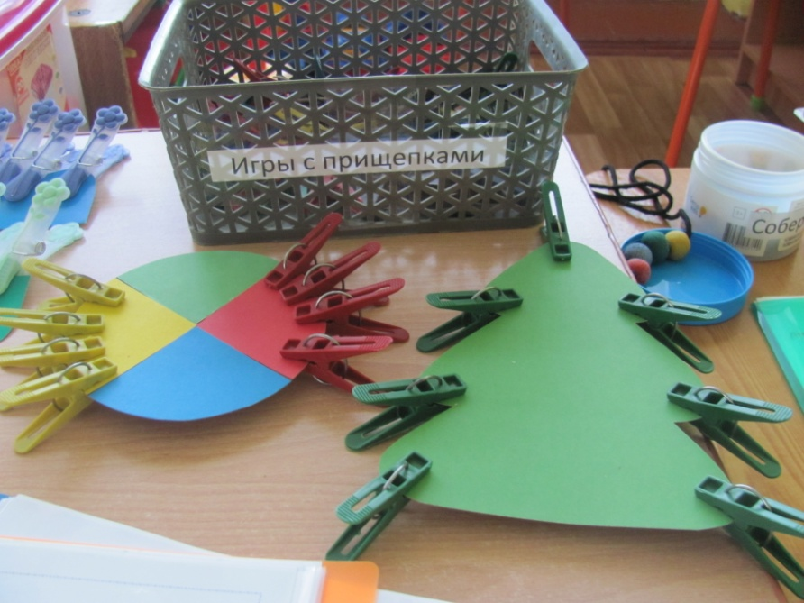
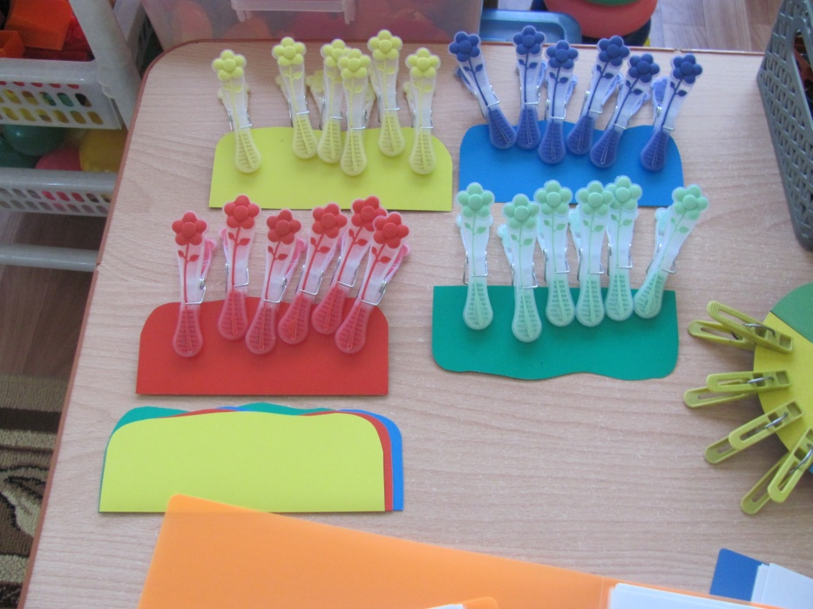
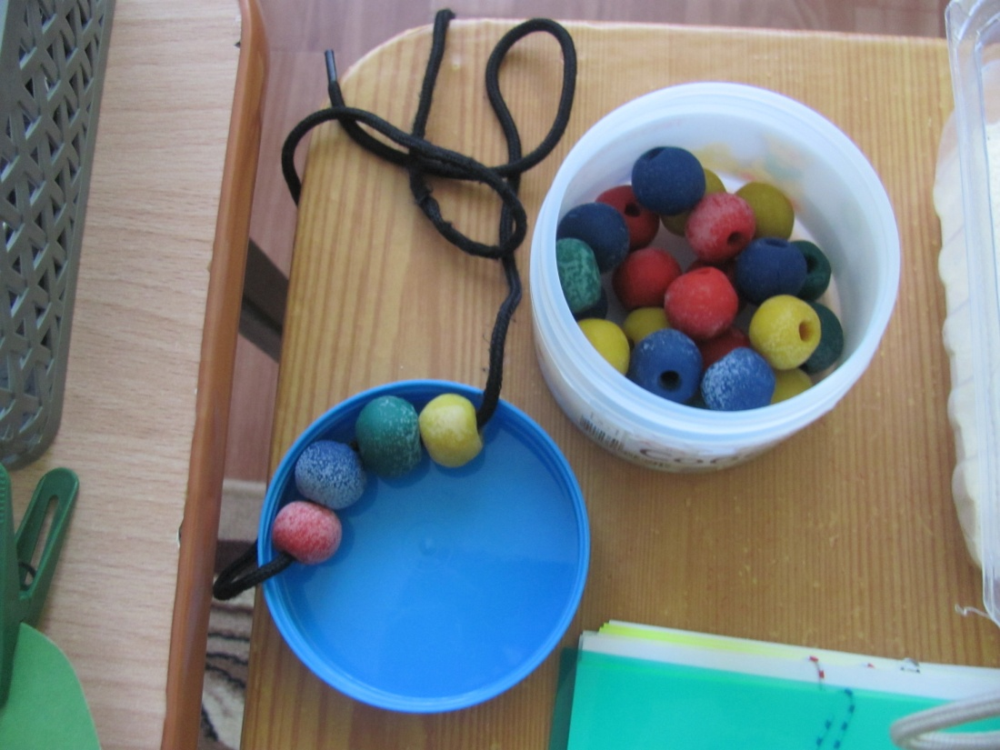

Slide 11
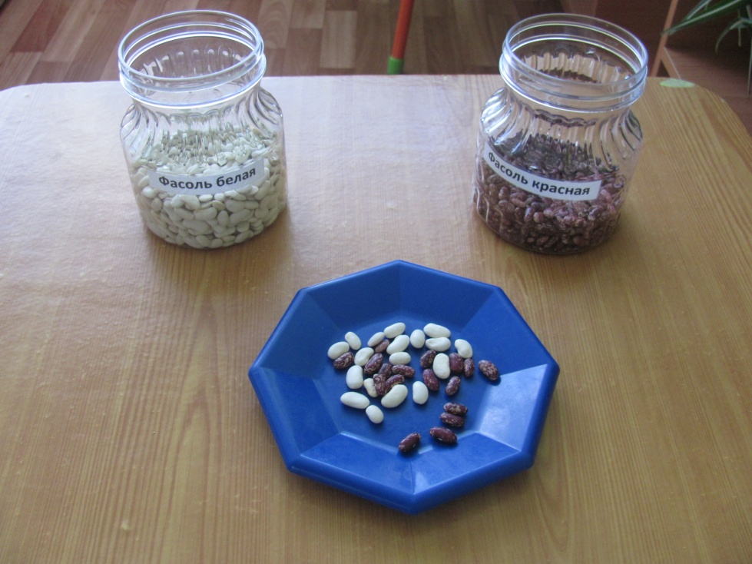

Slide 12
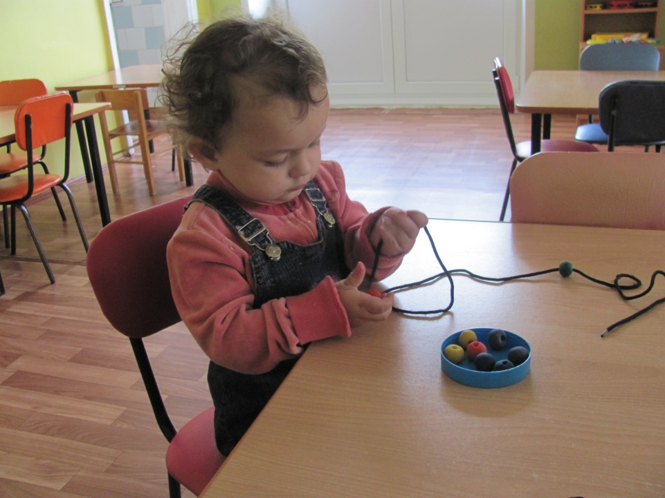
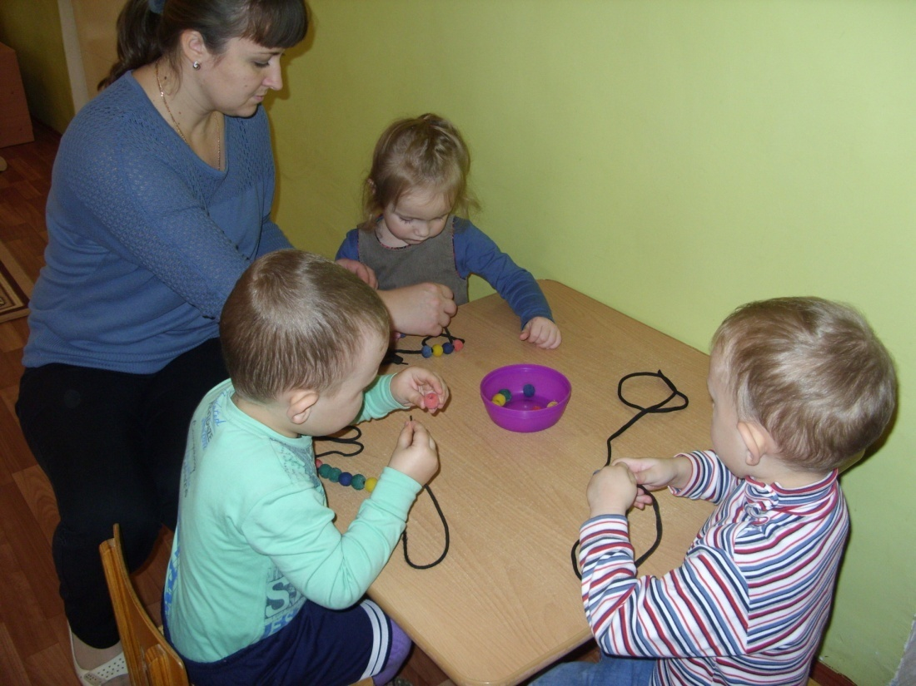
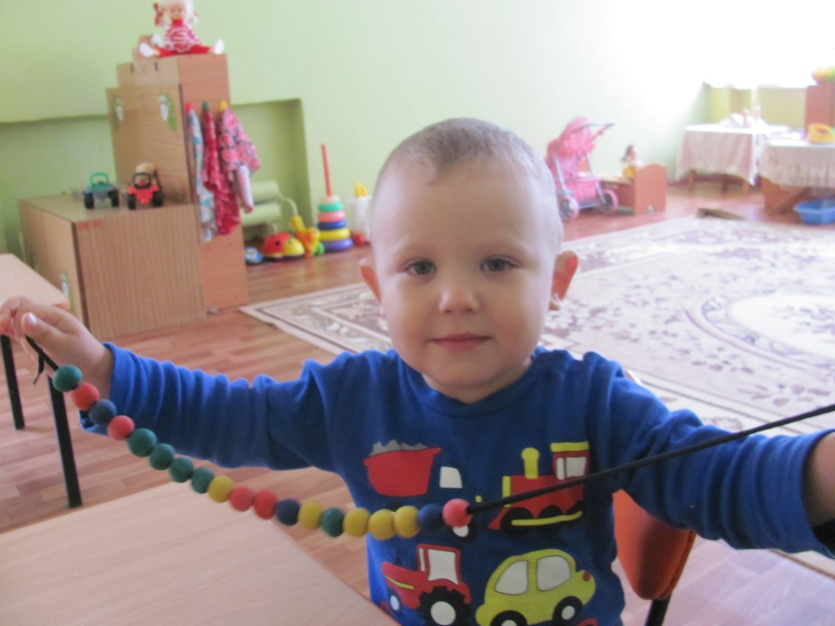
Дидактическая игра «Бусы»

Slide 13
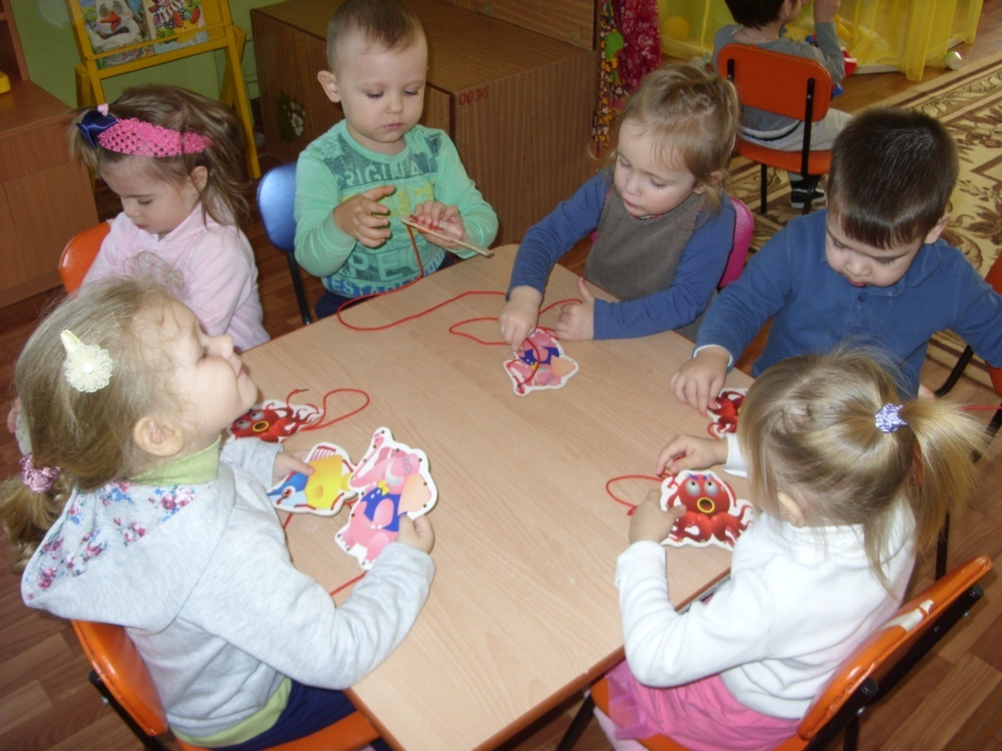
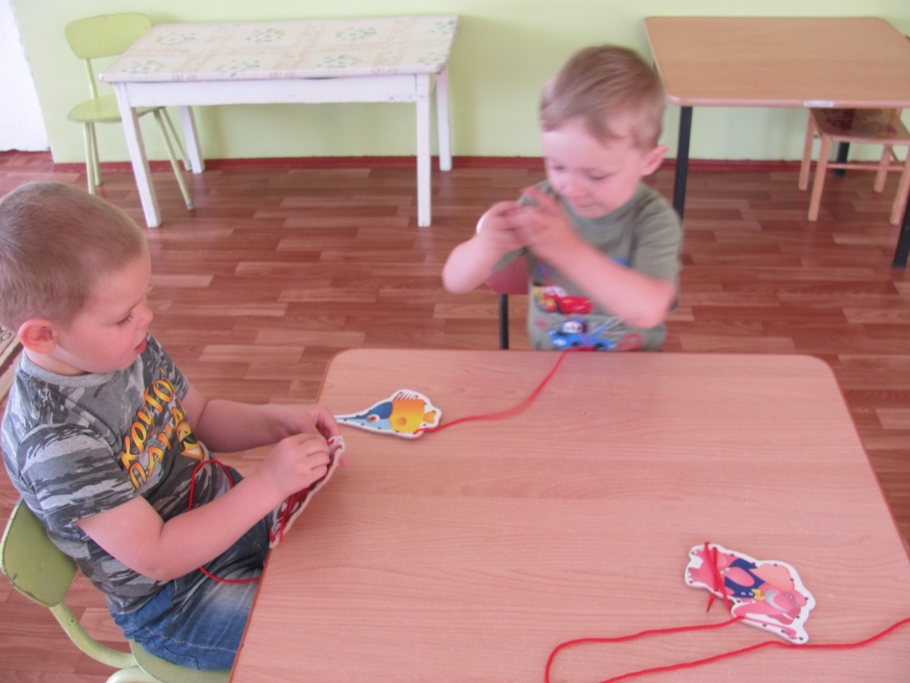
Игра «Шнуровки»

Slide 14
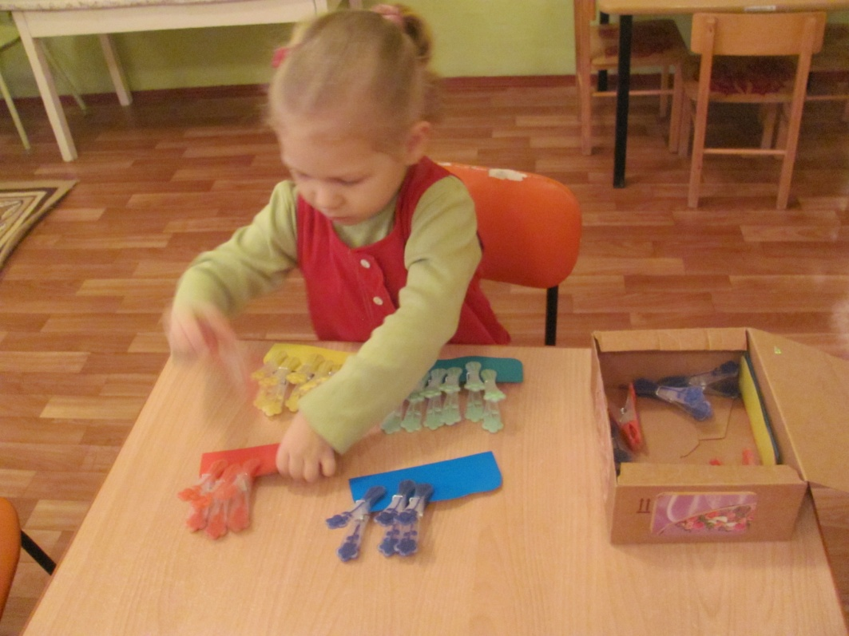
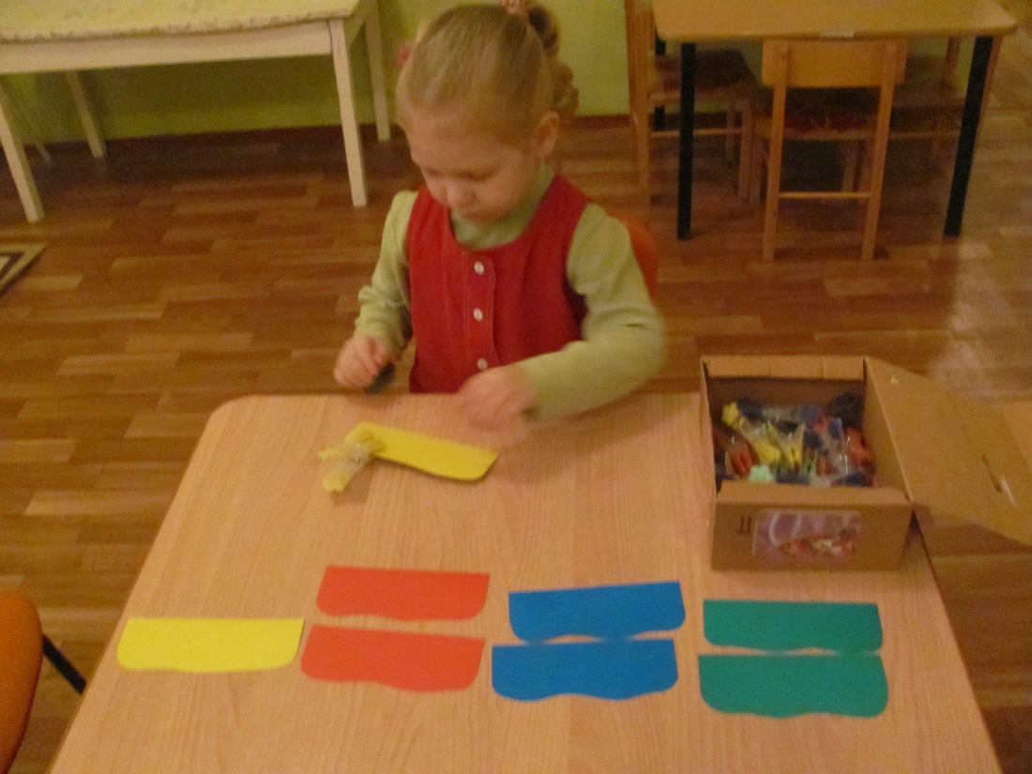
Игры с прищепками

Slide 15
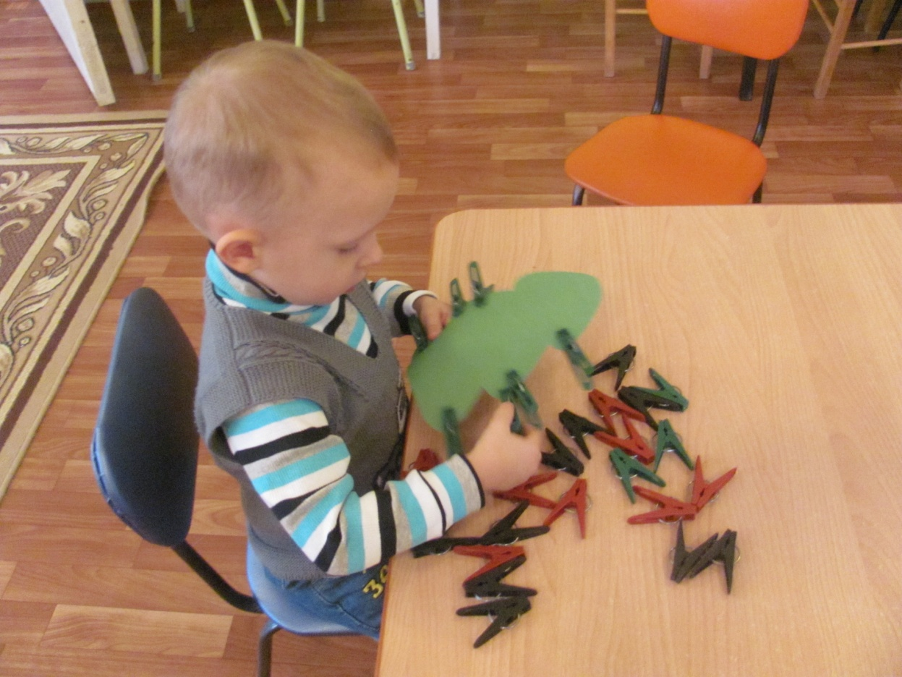
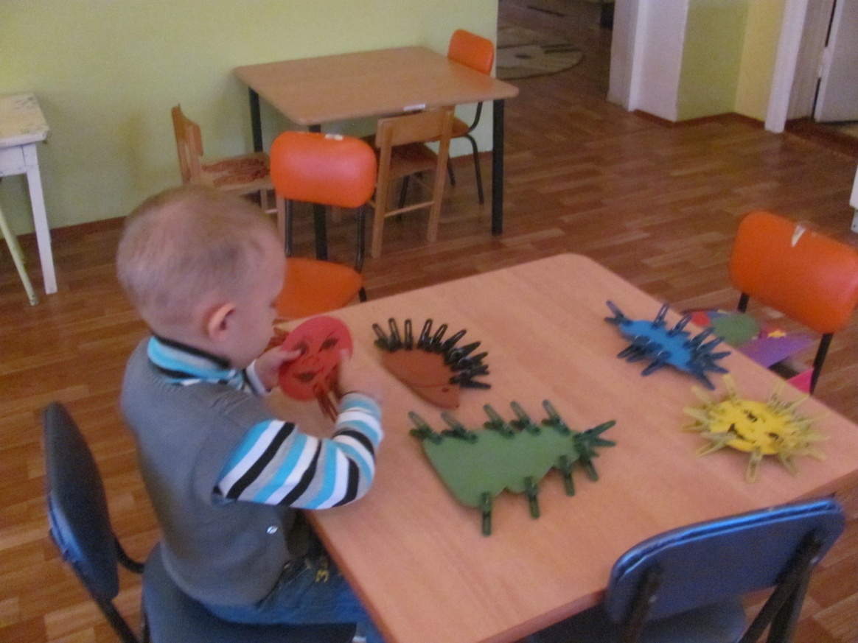

Slide 16
Игра «Накорми животных»

Slide 18
Игра «Разложи семена»

Slide 19
Развивающая игра «Разноцветные палочки»

Slide 20
«Подбери крышку по цвету»

Slide 21
Рисование на манной крупе

Slide 22
Игра «Раскопки»

Slide 24
Развивающая игра «Составь предмет»

Slide 25
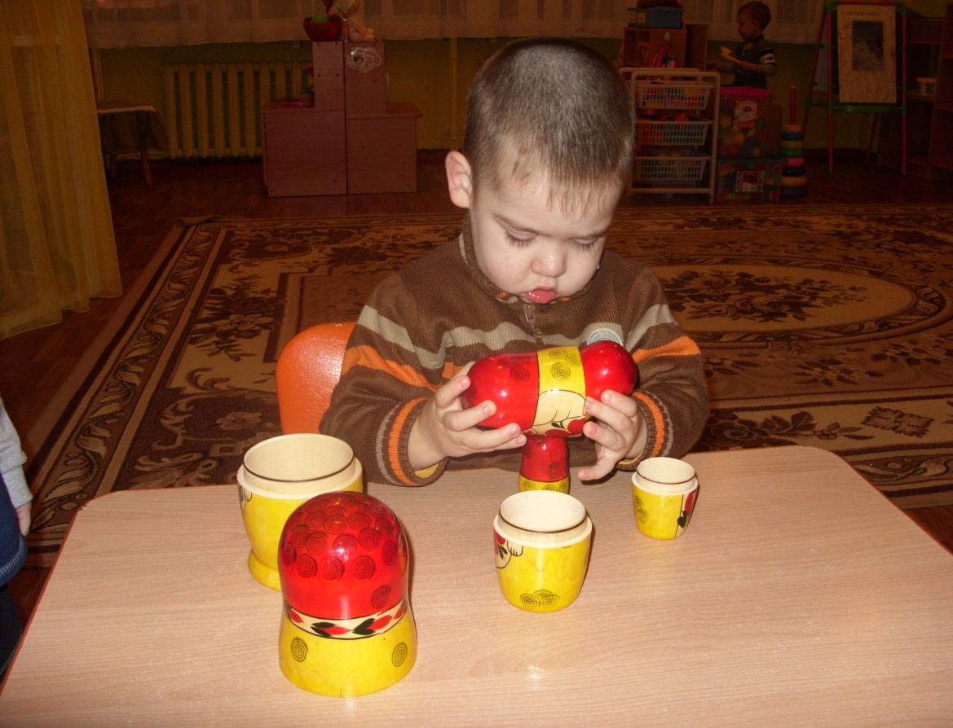
Дидактическая игра «Собери матрешку»

Slide 26
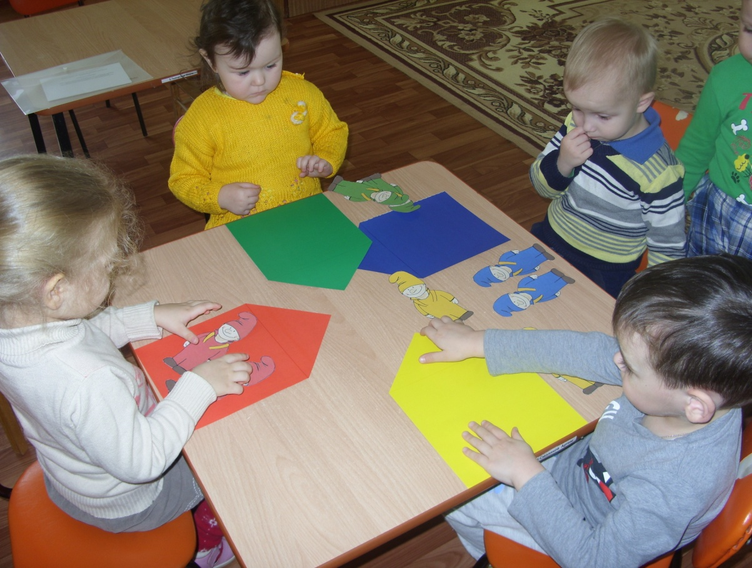
Дидактическая игра «Расселим по домикам»

Slide 27
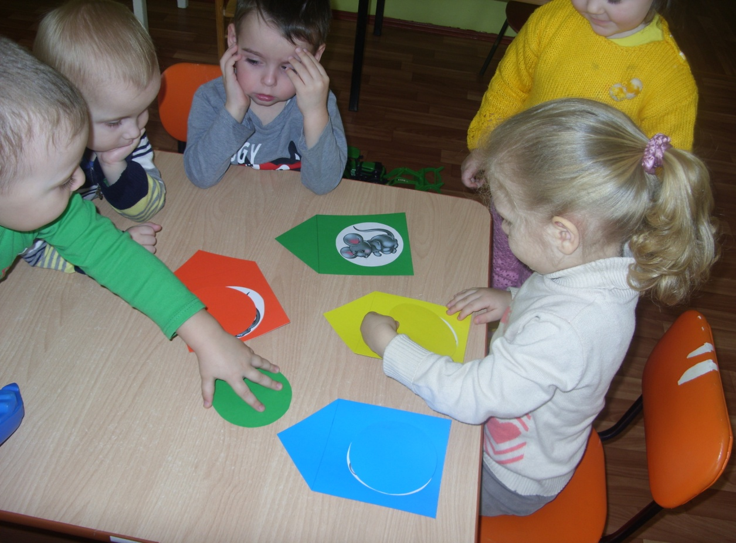
Дидактическая игра «Спрячь мышку»

Slide 28
Пазлы

Slide 29
Мозаика

Slide 30
Кубики

Slide 31
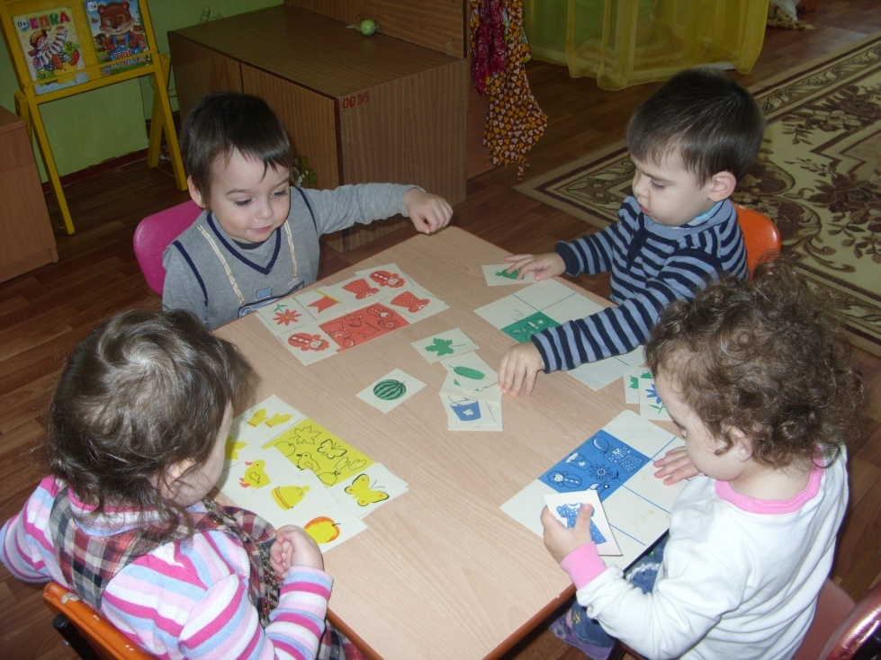
Свободная игровая деятельность детей по развитию сенсорики

Slide 32
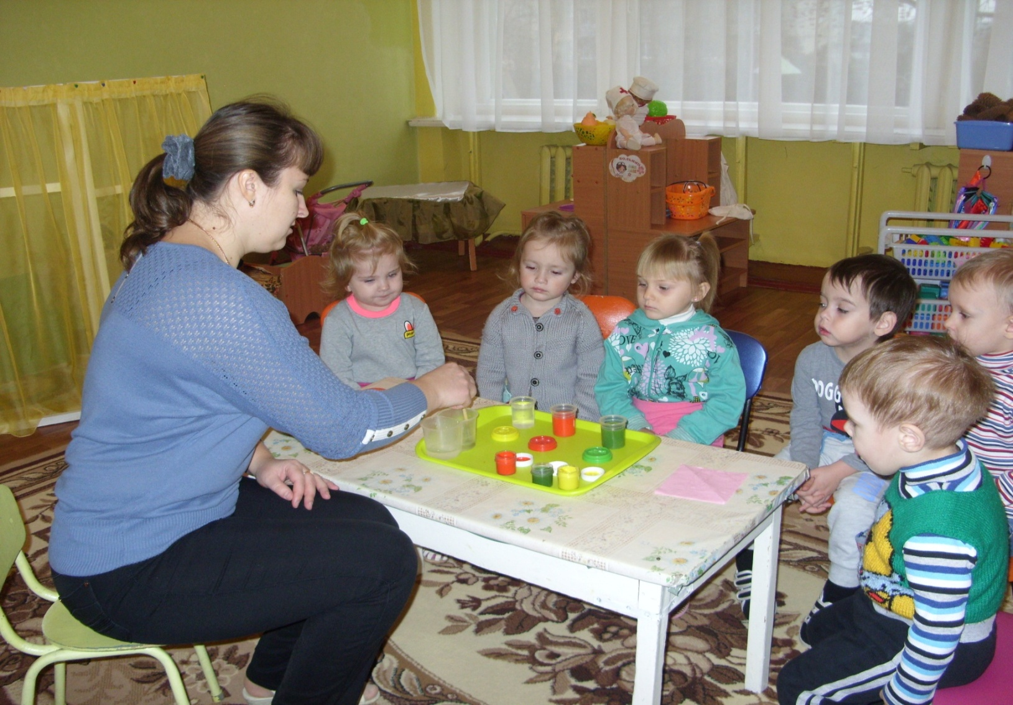
Познавательно – исследовательская деятельность

Slide 33
Таким образом
Происходит обогащение памяти ребенка, активизируются его мыслительные процессы, т.к. постоянно возникает необходимость совершать операции анализа и синтеза, сравнения и классификации, обобщения;
Активно развивается речь ребенка;
Происходит накопление фонда умственных приемов и операций, которые рассматриваются как умственные умения;

Slide 34
Формируется самостоятельность, навыки целеполагания, способность преобразовывать какие-либо предметы и явления для достижения определенного результата;
Развивается эмоциональная сфера ребенка, творческие способности;
Формируются трудовые навыки;
Укрепляется здоровье за счет повышения общего уровня двигательной активности.

Slide 35
Программно – методическое обеспечение

Slide 36
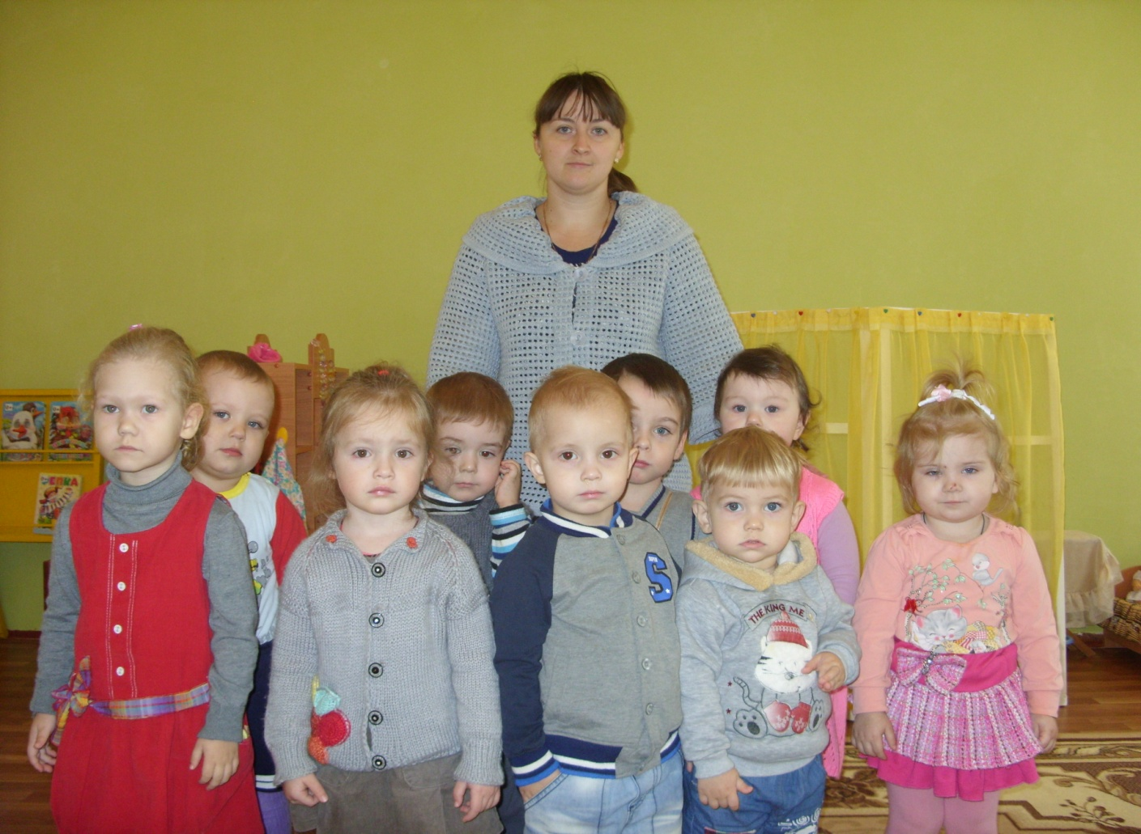
Спасибо за внимание!

